Slide 1



Jugando con TwitteR
Usuarios-R
Almería
@almeriarusers
almeriarusers.wordpress.com
@sergcrespo

Slide 2





https://github.com/SergioCresp/Usuarios-de-R-de-Almeria
Usuarios-R
Almería
Sergio Crespo
@almeriarusers
almeriarusers.wordpress.com
@sergcrespo

Slide 3

Usuarios-R
Almería
@almeriarusers
almeriarusers.wordpress.com
@sergcrespo

Slide 4
Usuarios-R
Almería
@almeriarusers
almeriarusers.wordpress.com
@sergcrespo

Slide 5


Usuarios-R
Almería
@almeriarusers
almeriarusers.wordpress.com
@sergcrespo

Slide 6
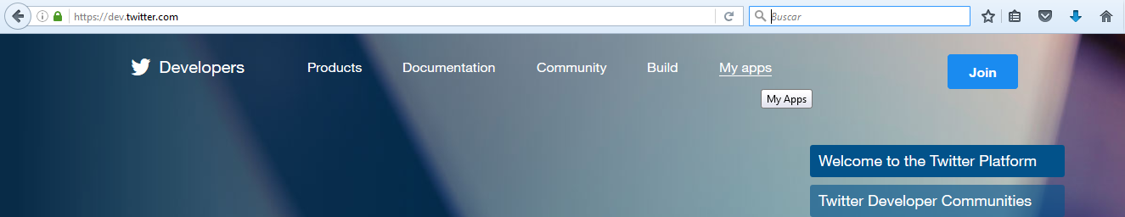
Para conseguir nuestras credenciales web para Twitter API accedemos a la página dev.twitter.com y os identificáis con vuestras credenciales de Twitter. Dirigíos a la gestión de aplicaciones desde el menú superior My Apps.
Usuarios-R
Almería
@almeriarusers
almeriarusers.wordpress.com
@sergcrespo

Slide 7
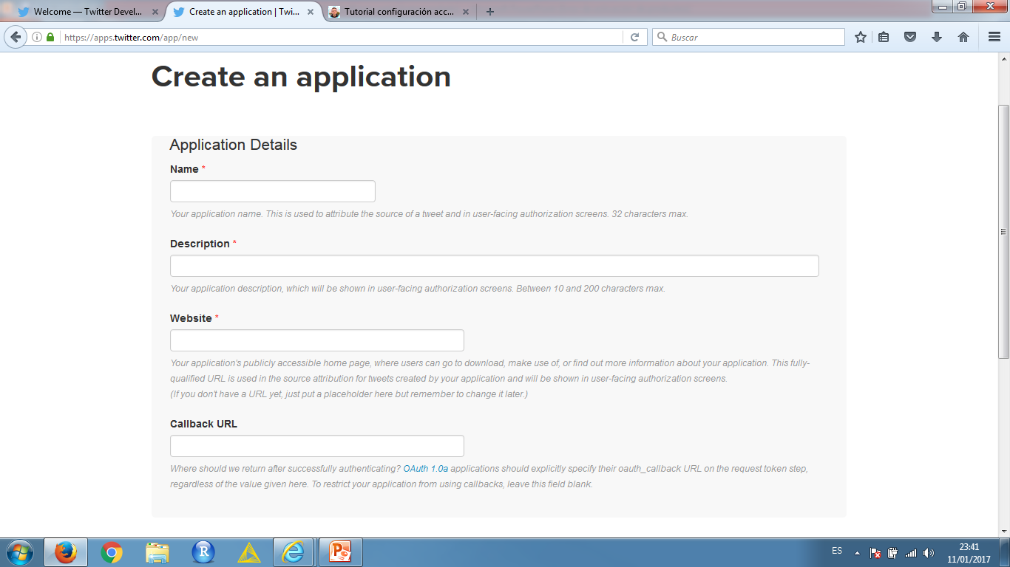
Pulsamos el botón Create New App. Rellenamos los siguientes datos : Name : el nombre de tu aplicación/web. Description : la descripción de tu aplicación/web. Website: la home page de tu aplicación/web. CallbackURL : la url de redireccionamiento de tu plugin/desarrollo (escribiremos la url que queramos ya que twitter no llega a validar la url que le pasamos en la llamada .)
Usuarios-R
Almería
@almeriarusers
almeriarusers.wordpress.com
@sergcrespo

Slide 8
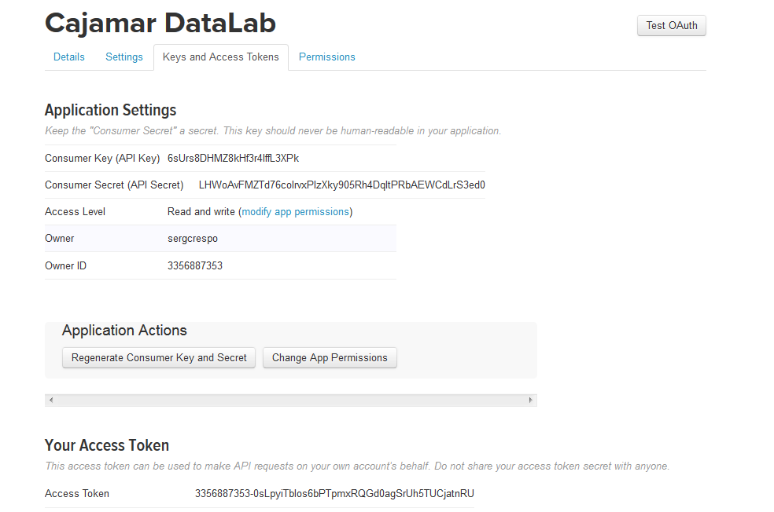
Entraremos en la configuración de nuestro proyecto, y en la pestaña Keys and Access Tokens encontraremos los valores de CLIENT ID (API key) y CLIENT SECRET (API Secret) que nos interesan para configurar nuestro plugin.
Usuarios-R
Almería
@almeriarusers
almeriarusers.wordpress.com
@sergcrespo

Slide 9

Usuarios-R
Almería
@almeriarusers
almeriarusers.wordpress.com
@sergcrespo

